Slide 1

Чеченская Республика Команда №4
Buffet_bot

Slide 2

Боль – сложность в приобретении продукта
Наш взгляд на проблему
Проблема – отсутствие организованности
Решение проблемы – Телеграм бот

Slide 3

Функции: Предварительный дистанционный заказ Роли: Роль посредника между продавцом и покупателем
Функционал

Slide 4
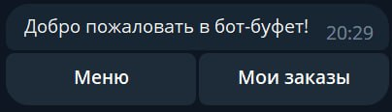
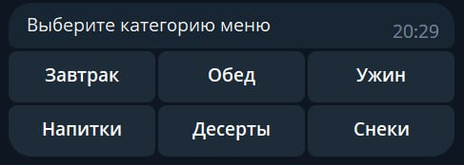
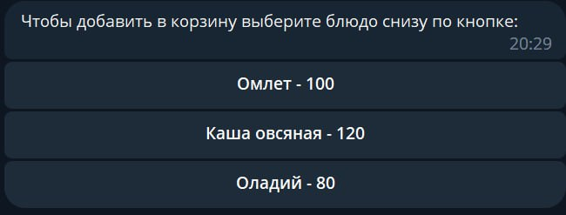
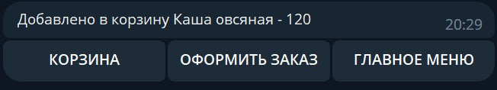

Порядок взаимодействия:

Slide 5
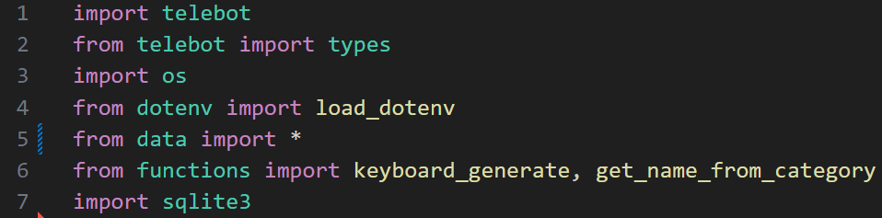
Использованные технологии

Slide 6

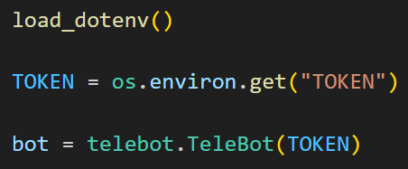
БЕЗОПАСНОСТЬ
Уникальный номер заказа
Хранения токена в .env

Slide 7

Программа требует многих доработок

